Slide 1

Ақтөбе қаласы
Sit Dolor Amet

Slide 2
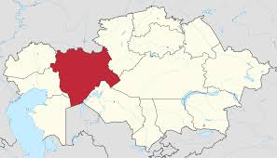
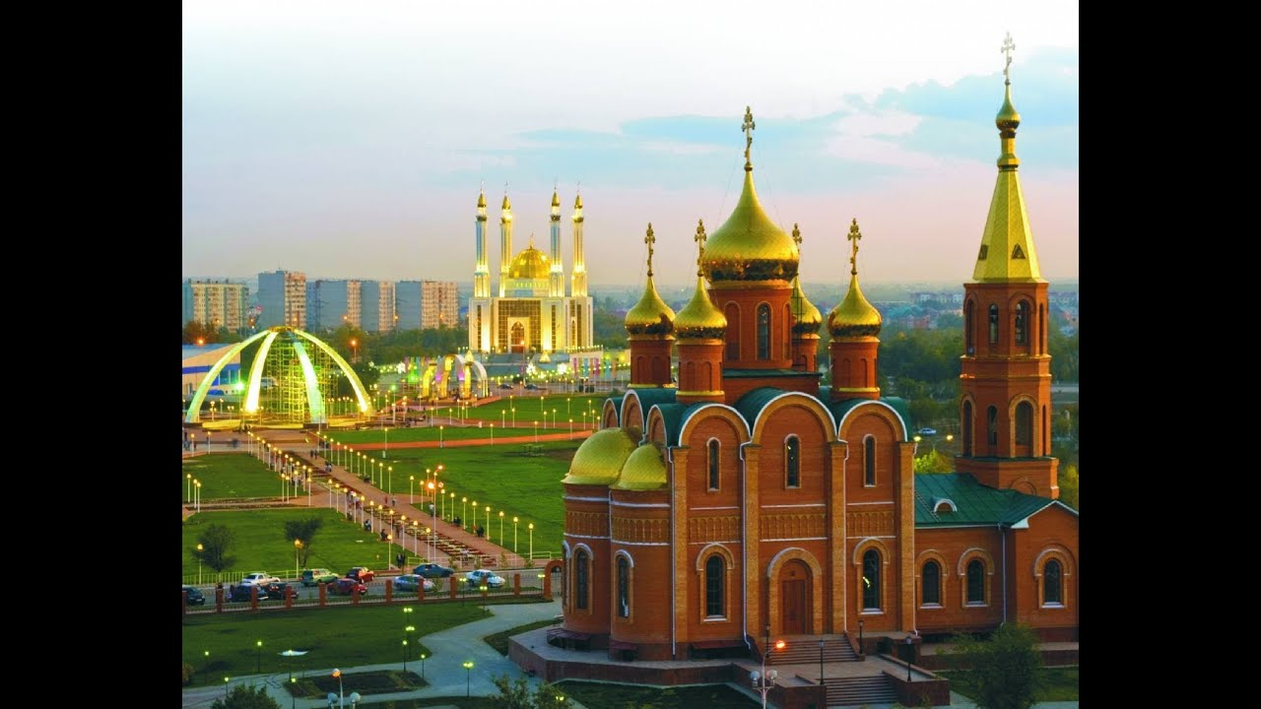
Ақтөбе — Батыс Қазақстандағы қала, Ақтөбе облысы мен Ақтөбе қалалық әкімшілігінің орталығы.
Ақтөбе Қазақстанның батысында, Ақтөбе облысының солтүстік бөлігінде орналасқан. Қала ауданы — 297,39 км². 1997 жылы қала әкімшілігінің құзырына бұрынғы Ақтөбе ауданының аумағы өтті. Құрамына Ақтөбе қаласы мен көршілес бес ауылдық округ енген жаңа әкімшілік-аумақтық құрылымның ауданы 2 338 км² тең болды. Қаланың ішімен Елек өзені мен оның тармақтары ағып өтеді, жақын маңда Ақтөбе және Сазды су қоймалары орналасқан. Еуразия құрлығының ішкі бөлігінде, мұхиттардан қашық орналасқандықтан қала климаты континенталды болып келеді.

Slide 3
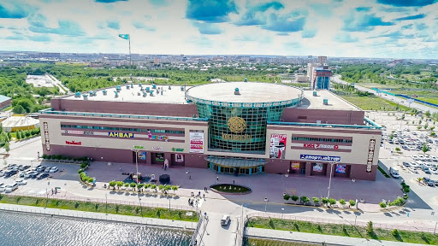
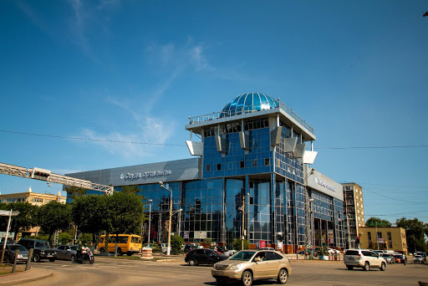
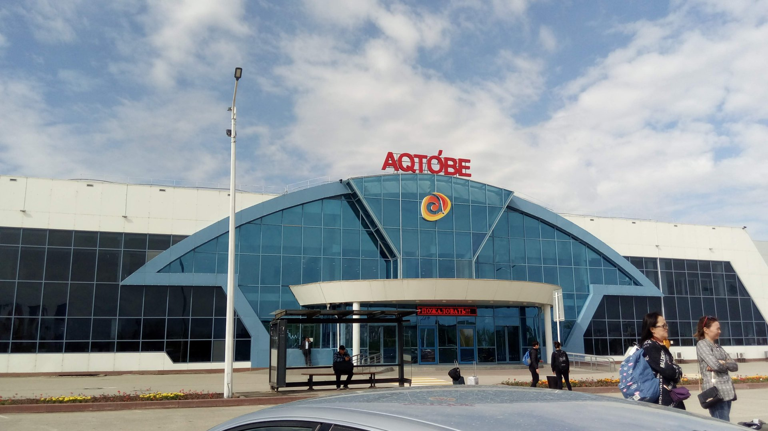
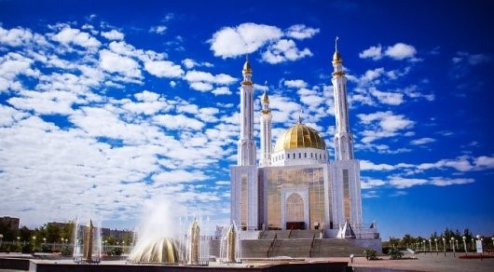
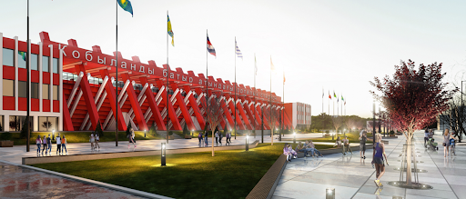

Slide 4
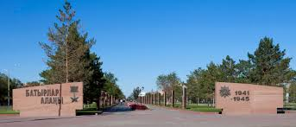
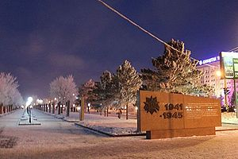
Батырлар алаңы Ұлы Жеңістің 65- жылдығына арналып ашылды. Қырық сегіз гранитті стелласында - Кеңес Одағының Батырлары Даңқ орденінің иегерлерінің аттары жазылған. Әлия Молдағұлованың кешені екі жоғары гранит стелламен тұрғызылған.

Slide 5

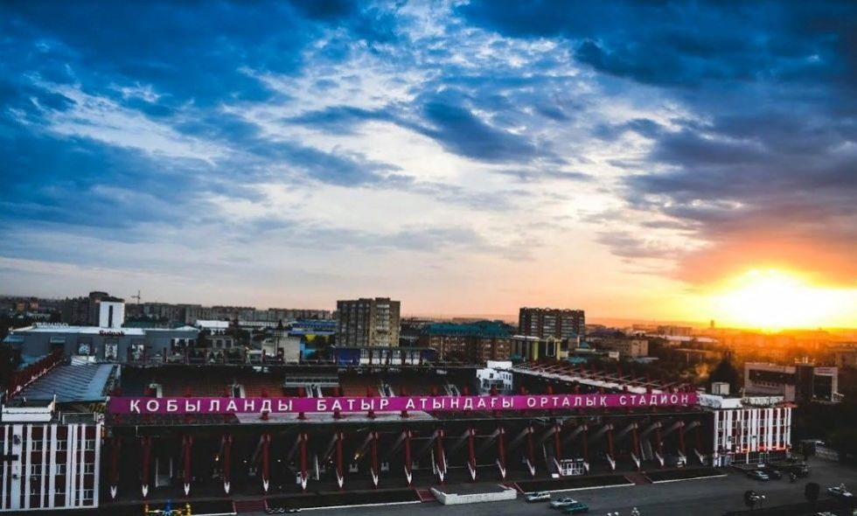
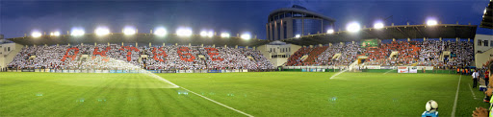
«Ақтөбе ФК» — Қазақстан Преиьер Лигасы ойнайтын қазақстандық футбол клубы. Ақтөбе қаласының Қобыланды батыр атындағы Орталық стадионы клубтың базасы болып табылады. Стадион 1975 жылы ашылған, сыйымдылығы - 13500 орын.

Slide 6
Ақтөбеден шыққан тұлғалар
Ақтан Керейұлы - қазақтың халық ақыны, жырау, жыршы.
Ахмет Жұбанов - музыкант, дирижер, халық әртісі.
Әбілқайыр хан - Кіші жүз ханы
Әйтеке би - Кіші жүз биі, Әйтеке би ауданы
Байтақ мақсым - діндар, Таймас Ишанның туған ұлы, діни лауазымы "мақсым", туған жері қазіргі Байғанин ауданы.
Кенжеғали Кенжебаев - профессор, академик, қазақтың еңбек сіңірген ұлы математигі, физика-математика ғылымына үлес қосқан тұлға.
Көбен би - кіші жүздің барымта биі, әлім елі мен адай еліне төрелік еткен би.
Көтібар батыр - қазақ батыры, Сүйінғар батырдың баласы
Түрікпенбай палуан - кіші жүздің жауырыны жерге тимеген палуаны.
Таймас Ишан - көріпкелдігімен атақты әулие, туған жері қазіргі Байғанин ауданы.
Мөңке би - қазақтың ұлы биі, туған жері Шалқар қаласы
Мыңбай батыр - кіші жүздің батыры, би әрі болыс болған тұлға, "Адай көтерілісінде" орыс үкіметіне қарсы ерекше қолбасшылығымен аты қалған.
Есет Көтібарұлы - қазақтың ұлы батыры, Әбілқайыр батыры, Қоқан ханға қарсы шыққан
Қазанғап Тілепбергенұлы - қазақтың ұлы музыканты, күйшісі. Шалқар қаласы

Slide 7
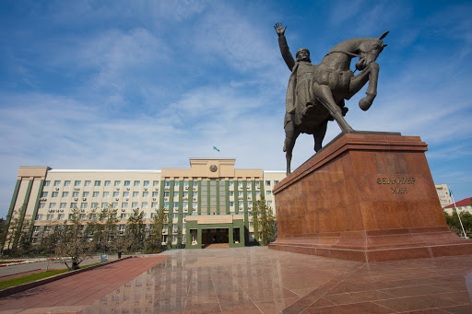
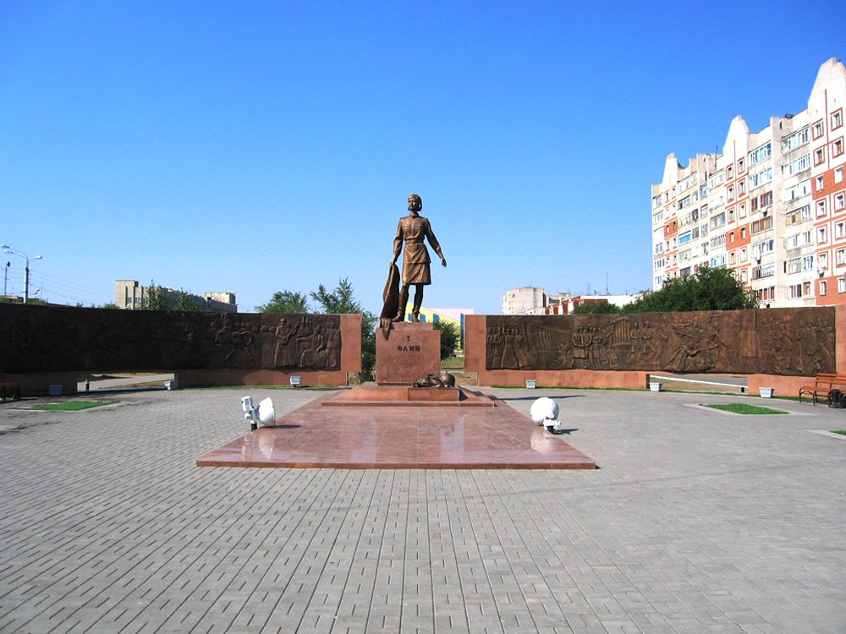
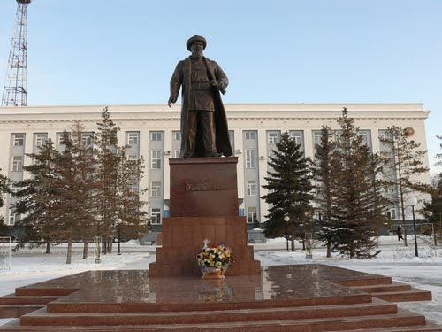
Әбілқайыр хан - Кіші жүз ханы
Әйтеке би - Кіші жүз биі, Әйтеке би ауданы
Әлия Молдағұлова - Екінші дүниежүзілік соғысының батыры, снайпер, ефрейтор. Туған жері Қобда ауданы

Slide 8
Құдайберген Жұбанов - Алғашқы қазақ тіл зерттеушісі, филолог
Қобланды батыр - қазақтың ұлы батыры, Әбілқайыр батыры, Қобда ауданы, арғы аталары Торғай өзенінің бойында тұрған
Шығанақ Берсиев - Екінші дүниежүзілік соғыс кезінде тары, бидай өсіруден рекордшы, Ойыл ауданы
Нұрпейіс Байғанин - қазақ күйшісі, қазақтың халық ақыны
Жауғашты Нәбиев - ҚР-ның еңбек сіңірген саясаткері, қазақ комерциялық банкінің қалаушысы және басшысы, Қазақстан нарығының дамуына үлкен үлес қосқан тұлға.
Жарас батыр - Кеңес одағының батыры, М.Ғабдулиннің "Майданда" шығармасының басты кейіпкері.
Жұбанова Ғазиза - Белгілі композитор, Кеңес Одағының Халық әртісі, Мемлекеттік сыйлықтың лауреаты, профессор Ғазиза Ахметқызы Жұбанова 1927 жьлдың 2 желтоқсанында заманымыздың заңғар композиторы, академик Жұбанов Ахмет Қуанұлының отбасында дүниеге келді- Мәскеуде білім алды.
Оспанов Марат - саясат қайраткері, Қазақстан Республикасы Парлементінің спикері болған
Орал Бәйсенгіров - атақты ақын, журналист, әнші.
Лидия Каденова - қазақ және КСРО әртісі, Шалқар
Жанар Айжанова - қазақ эстрадасының әншісі, Шалқар қаласы
Ғалиб Жапаров - бокстан әлем чемпионы, Қандыағаш қаласы
Марат Мұханбетқазыұлы Тәжин - саясаткер, Алға қаласы

